Slide 1



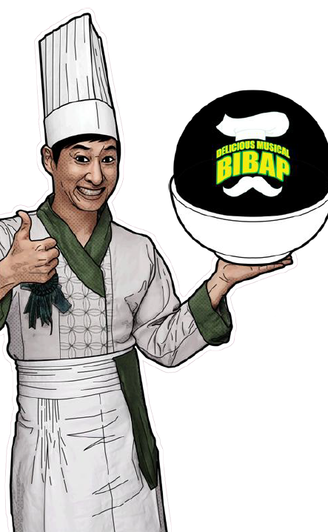


인천광역시 상설공연장 할인혜택 안내문
- 문화누리카드 사용 가족 -
□ 상설공연장 개요
○ 공연 콘텐츠 : 세상에서 가장 맛있는 공연 ‘비밥’
○ 공 연 기 간 : 2014. 2월 20일 ~ 연중 / 매주 화~토
○ 공 연 시 간 : 정규공연-오후 8시 / 수시공연 (200명~300명 이상 요청 시)
○ 장 소 : 중구 문화회관(630석)
○ 관 람 료 : VIP석 50,000원 / R석 40,000원 / S석 30,000원
○ 러 닝 타 임 : 75분
○ 주 최 :
○ 총 괄 운 영 :
□ 공연물 『세상에서 가장 맛있는 공연 ‘비밥’』소개
○ 장 르 : 넌버벌 퍼포먼스
○ 내 용 : 세계적 음식 피자, 스시, 누들, 비빔밥을 소재로 비트박스, 비보잉 등 다양한 한류 장르 결합
○ 제 작 :
○ 제작자 : 총감독 최철기(난타, 점프, 플라잉 연출) / 연출 전준범
인천광역시관광협회
□ 혜택안내
인천시 ‘비밥’ 상설공연장 OPEN을 맞이하여 문화누리카드 사용 가족을 대상으로
할인혜택을 드리고자 하오니 많은 관심 바랍니다.
○ 할인대상자 : 기초생활수급자, 차상위계층
○ 결재방법 : 문화누리카드 결재 (주민센터에서 발급)
○ 할인금액 : 1인 15,000원 (좌석구분 없음. VIP석, R석, S석)
○ 할인기간 : 2014. 2. 20 ~ 12. 31일 까지
○ 공연일시 : 매주 화~토 20:00
○ 예약방법 : 전화예약 (인천광역시관광협회 (032- 881-6646))
※ 사전예약 없이 관람 시 S석이 제공될 수 있으니 사전예약 바랍니다.
200인 이상 단체관람 시 인천광역시관광협회로 문의 바랍니다. (정규공연, 수시공연)
※ 사전예약 및 문의 : (사)인천광역시관광협회 T. 032-881-6646 /1644-1248 www.bibapin.com

Slide 2
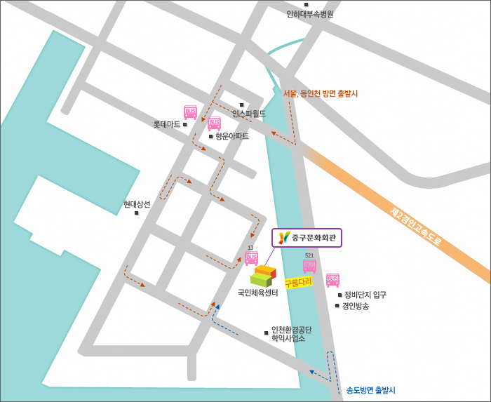
중구문화회관 약도

